Slide 1
Урок русского языка по теме «Наречие»
4 класс
УМК «Начальная школа XXI века»
Учитель начальных классов
Кашенецкая Наталья Михайловна
МБОУ Пограничнинская СОШ

Slide 2
I этап. Организационный момент
Проверь, дружок, Готов ли ты начать урок? Всё ль в порядке Книжка, ручка и тетрадка? Проверили? Садитесь! С усердием трудитесь!

Slide 3
II этап. Подготовка учащихся к работе на основном этапе урока. Минутка чистописания
-Звук парный звуку {с}. Запишите букву, которой он обозначается
-В слове территория удвоенная согласная …
-Парная согласная в слове дуб
-Ударная гласная в слове земля
-Непроизносимая согласная в слове ненастный
-У существительных женского рода после шипящих на конце пишется

Slide 4
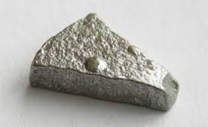
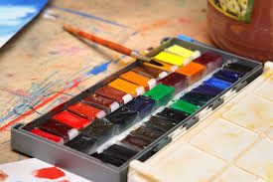
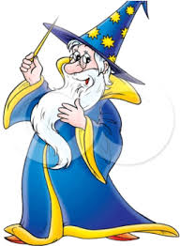
III. Словарная работа
Акварель, волшебник, железо, изложение, минута, одиннадцать.

Slide 5
IV этап. Усвоение новых знаний и способов действия
1. Станция «Разминка»
Что такое «Глагол» ?
Что мы можем определить у глагола?
Какие виды глаголов знаем?
Можно ли определить время глагола?

Slide 6
Наречие

Slide 7
2. Станция «Попади в цель»
Прочитай. Выпиши слова, которые отвечают на вопросы где? куда? когда? как?
Каникулы, учится, вверху, смелый, ты, направо, готовит, однажды, пирожок, они, весело, спокойный, думает.

Slide 8
Проверяем.
Вверху, направо, однажды, весело.
Можно ли эти слова изменить?

Slide 9
3.Станция «Запоминай-ка».
Наречие – часть речи, которая отвечает на вопросы где?, куда?, откуда?, когда? как?, почему?, зачем?
Наречие не изменяется, то есть не склоняется и не спрягается (не имеет окончания).
В предложении наречие обычно является обстоятельством.

Slide 10
4. Станция «Помогай-ка»
(работа в парах)
Прочитай слова и запиши их в тетрадь по группам в зависимости от того, на какой вопрос они отвечают.
Завтра, впереди, направо, издалека, весело, вдруг, напротив, вниз, вприсядку, изнутри, сбоку, внизу, назавтра, интересно.
Где?...
Куда?...
Откуда?...
Когда?...
Как?...

Slide 11
физкультминутка

Slide 12
5.Станция «Выбирай-ка» (самостоятельная работа)
Выполните самостоятельно
упражнение №2 стр. 57

Slide 13
6. Станция «Догоняй – ка»
(работа в группах)
Запиши предложения. Найди наречия, задай к ним вопросы и подчеркни как члены предложения.
Однажды утром появилось солнце. Сначала оно светило только верхушки деревьев, потом позолотило кусты и траву.
Давно увяла трава и облетели деревья. Скоро наступит зима. Посередине реки медленно плыли облака.

Slide 14
V. Этап обобщения и систематизация знаний.
-На какие вопросы отвечает наречие?
-Изменяемая или неизменяемая часть речи?
-Синтаксическая роль наречия в предложении?
-Самостоятельная или служебная часть речи?

Slide 15
VI.Этап подведения итогов занятия
- Что вам больше всего понравилось и запомнилось на уроке?
- Что нового мы узнали?
- Чему научились?
- Что вспомнили?

Slide 16
VII.Этап рефлексии
если понравился урок – то поднимите красный кружок, если не понравился, было скучно – тогда синий кружок;
оцените себя, поднимите сигнальную карточку красного цвета, кому было комфортно на уроке, синего цвета, кто испытывал трудности на уроке

Slide 17
VIII. Домашняя работа
Упр. 4. стр. 59

